Slide 1


Slide 2
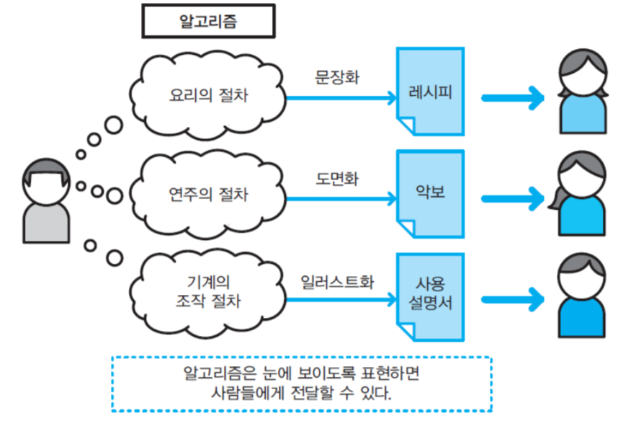
02-1 알고리즘이란 무엇일까?
알고리즘
알고리즘이란 문제를 해결하는 절차나 방법을 자세히 설명하는 과정이다.
Ex) 요리 레시피, 음악의 악보, 기계 제품의 조작 방법

Slide 3
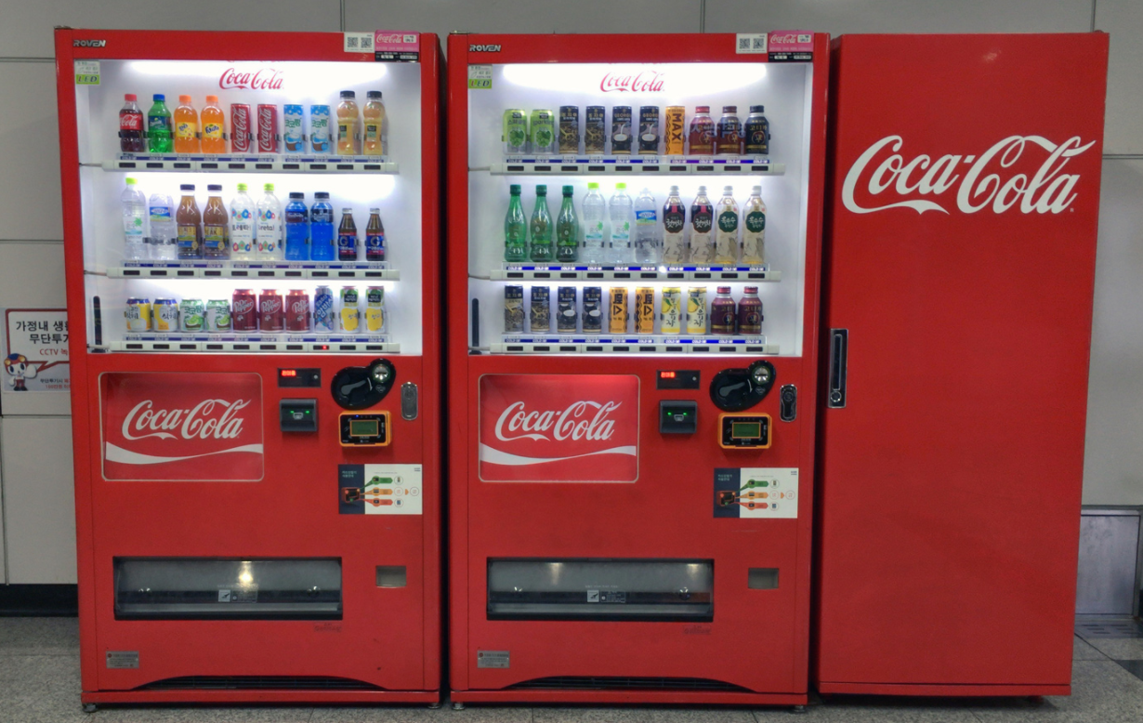
02-2 알고리즘은 어디에 사용할까?
실생활 알고리즘 예
자판기에서 음료를 뽑는 과정

Slide 4
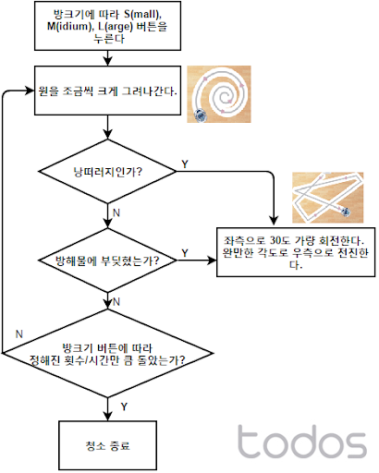
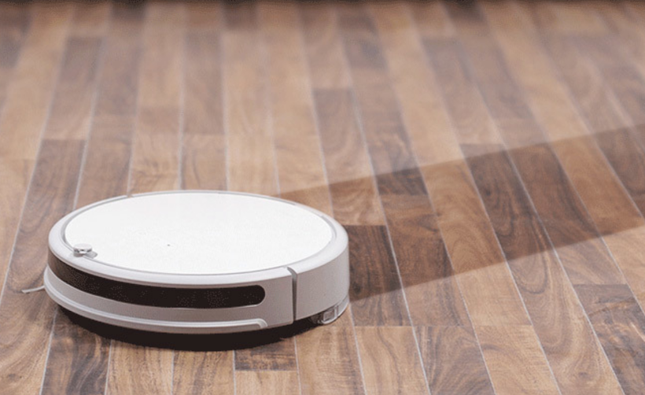
02-2 알고리즘은 어디에 사용할까?
실생활 알고리즘 예
로봇 청소기

Slide 5
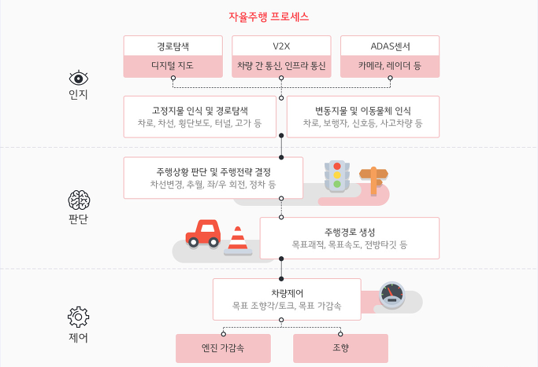
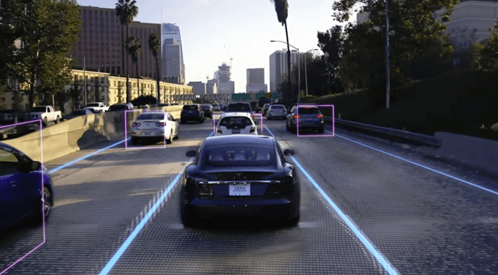
02-2 알고리즘은 어디에 사용할까?
실생활 알고리즘 예
자율주행 자동차

Slide 6
02-3 알고리즘은 어떻게 표현할까?
알고리즘 표현 방법
자연어 알고리즘 (자연어 표현법, 일상 언어 표현법)
일상적으로 사용하는 말로써 문제를 해결하는 과정을 순서대로 나열하는 것이다.
자연어 알고리즘 예시) 프로그래밍을 공부하는 알고리즘
(1) 프로그래밍 언어 문법을 책이나 인터넷을 통해 배운다.
(2) 배운 문법을 토대로 간단한 프로그램을 만들어 본다.
(3) 간단한 프로그램 코드들을 활용하여, 조금 더 큰 프로젝트 프로그램을 만든다.
(4) 잘 모르는 부분이 있다면, 인터넷 검색이나 프로그래밍을 잘 아는 분께 물어본다.

Slide 7
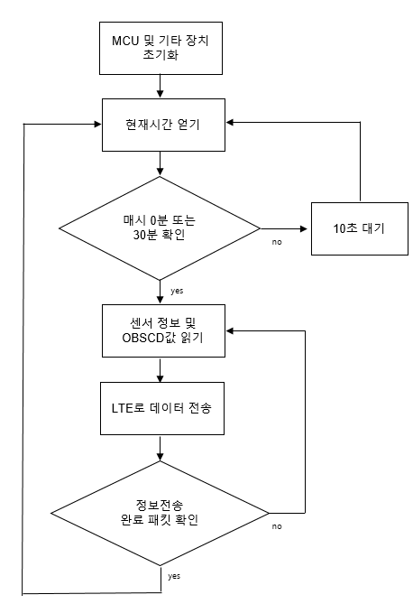
02-3 알고리즘은 어떻게 표현할까?
알고리즘 표현 방법
순서도로 표현
순서도는 약속된 기호를 사용하여
알고리즘을 표현하는 방법이다.

Slide 8
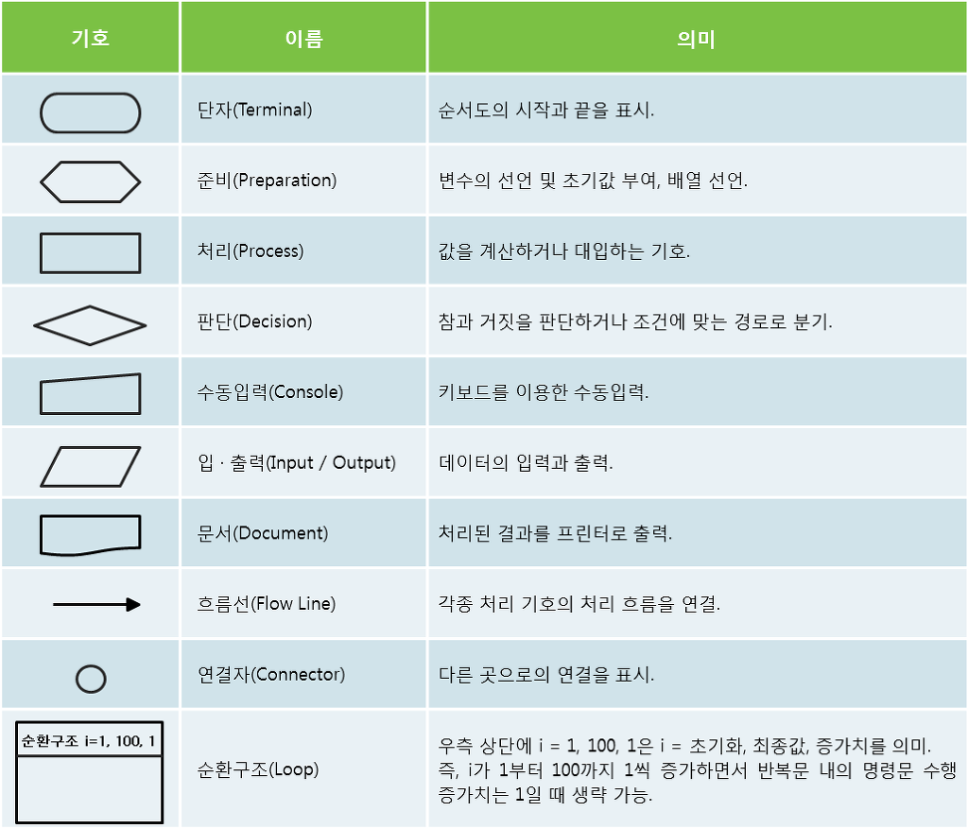
02-5 알고리즘은 어떻게 표현할까?
알고리즘 표현 방법
순서도 기호 의미

Slide 9
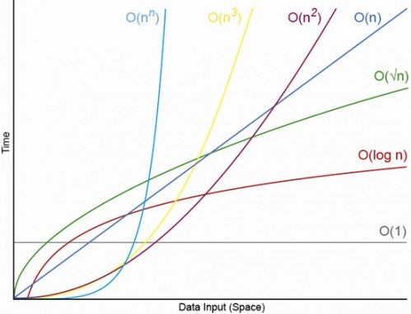
02-5 좋은 알고리즘이란?
좋은 알고리즘 특징
알기 쉽다.
속도가 빠르다.
효율적이다.
‘효율적이다’라는 것은 ‘프로그램을 실행할 때 사용하는 메모리의 영역이 작다‘라는 것을 의미한다.
재이용하기 쉽다.

Slide 10
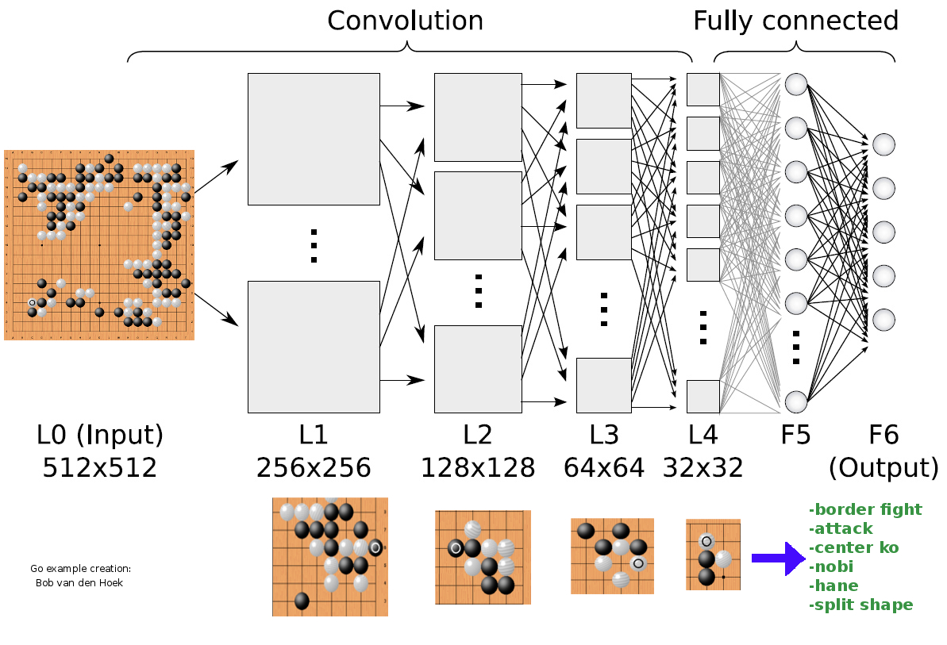
02-6 왜? 알고리즘을 공부해야 하는가?
좋은 알고리즘 특징
프로그램 메모리가 적게 든다.
프로그램이 빠르게 처리된다.
소스 코드가 알아보기 쉽고 구조가 명확하다.
알파고 프로그램도 딥러닝 알고리즘을 활용한 결과이다.

Slide 11

02-6 왜? 알고리즘을 공부해야 하는가?
AI 알고리즘 GAN 활용한 DeepFake 예시 동영상

Slide 12
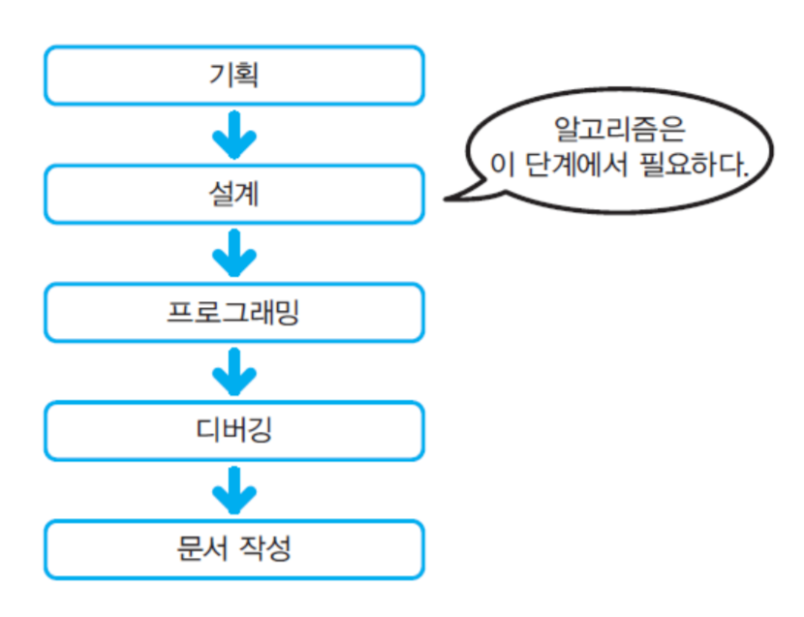
02-4 컴퓨터 프로그램 개발 절차
기획 및 설계 문건
설계 보조 문건
최종 문서

Slide 13
02-7 알고리즘 실습 Quiz
1. 임의의 숫자가 주어졌을 때 짝수, 홀수를 판별할 수 있는 알고리즘을 제시하시오.
2. 임의의 숫자가 주어졌을 때 소수(2,3,5,7,11….)를 판별할 수 있는 알고리즘을 제시하시오.
3. 임의의 숫자 배열들이 주어졌을 때 숫자 크기대로 정렬할 수 있는 알고리즘을 제시하시오. Ex) 11, 9, 3, 55, 60, 45, 10

Slide 14
02-8 버블정렬 알고리즘
버블 정렬
인접한 두 개의 원소를 비교하여 자리를 교환하는 방식
첫 번째 원소부터 마지막 원소까지 반복하여 한 단계가 끝나면 가장 큰 원소가 마지막 자리로 정렬

Slide 15
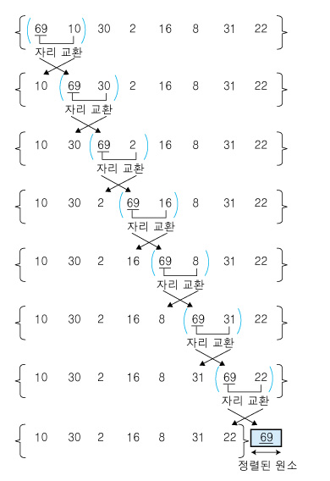
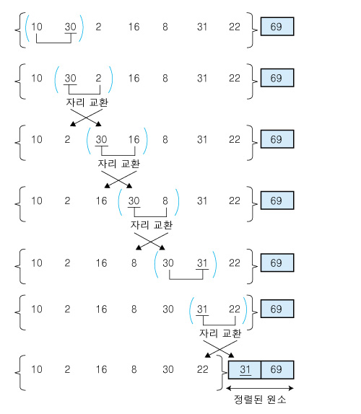
02-8 버블정렬 알고리즘
버블정렬 - 인접한 두 개의 원소를 비교하여 자리를 교환하는 방식
첫 번째 원소부터 마지막 원소까지 반복하여 한 단계가 끝나면 가장 큰 원소가 마지막 자리로 정렬
버블정렬은 시간복잡도가 O(n²) 으로 상당히 느린편

Slide 16
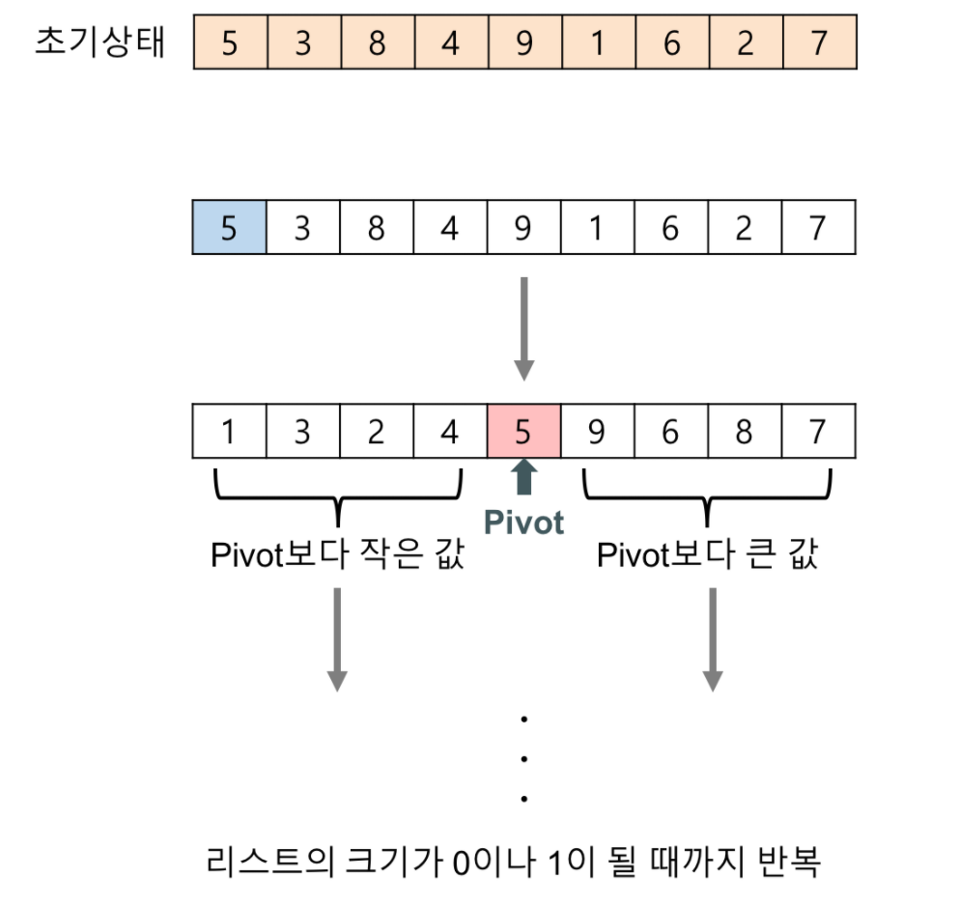
02-8 퀵정렬 알고리즘
퀵정렬 - 인접한 두 개의 원소를 비교하여 자리를 교환하는 방식
기준 값을 중심으로 왼쪽 부분 집합과 오른쪽 부분 집합으로 분할하여 정렬하는 방법
N*logN 으로써 실행시간이 준수한 편이다.

Slide 17
감사합니다
“Life is too short,
You need Python!”
인생은 너무 짧으니,
파이썬이 필요해!

